Slide 1
Misure minime di sicurezza e suggerimenti operativi
“Giornata di formazione per amministratori e operatori di
sistema: il D.lgs. 196/2003”
G. Ianni – Università della Calabria

Slide 2
Direttiva 95/46/EC
SECTION VIII
CONFIDENTIALITY AND SECURITY OF PROCESSING
[…]
Article 17
Security of processing
1. Member States shall provide that the controller must implement appropriate technical and organizational measures to protect personal data against accidental or unlawful destruction or accidental loss, alteration, unauthorized disclosure or access, in particular where the processing involves the transmission of data over a network, and against all other unlawful forms of processing.
Having regard to the state of the art and the cost of their implementation, such measures shall ensure a level of security appropriate to the risks represented by the processing and the nature of the data to be protected.
Notes:
SECTION VIII
CONFIDENTIALITY AND SECURITY OF PROCESSING
Article 16
Confidentiality of processing
Any person acting under the authority of the controller or of the processor, including the processor himself, who has access to personal data must not process them except on instructions from the controller, unless he is required to do so by law.
Article 17
Security of processing
1. Member States shall provide that the controller must implement appropriate technical and organizational measures to protect personal data against accidental or unlawful destruction or accidental loss, alteration, unauthorized disclosure or access, in particular where the processing involves the transmission of data over a network, and against all other unlawful forms of processing.
Having regard to the state of the art and the cost of their implementation, such measures shall ensure a level of security appropriate to the risks represented by the processing and the nature of the data to be protected.
2. The Member States shall provide that the controller must, where processing is carried out on his behalf, choose a processor providing sufficient guarantees in respect of the technical security measures and organizational measures governing the processing to be carried out, and must ensure compliance with those measures.
3. The carrying out of processing by way of a processor must be governed by a contract or legal act binding the processor to the controller and stipulating in particular that:
- the processor shall act only on instructions from the controller,
- the obligations set out in paragraph 1, as defined by the law of the Member State in which the processor is established, shall also be incumbent on the processor.
4. For the purposes of keeping proof, the parts of the contract or the legal act relating to data protection and the requirements relating to the measures referred to in paragraph 1 shall be in writing or in another equivalent form.

Slide 3
Un problema di equilibrio
Perdita economica del proprio ente dovuta a perdita di dati, effrazioni informatiche (multe del garante…) = L
Costi per la messa in sicurezza, costi del rallentamento del processo produttivo = S+R
L > S+R
R
L
€€€€
S
€€

Slide 4
Nel frattempo in Italia….
Art. 31: adozione di misure idonee e preventive rispetto all’inizio del trattamento
Artt. 33, 34: misure minime di sicurezza per garantire un livello basilare di protezione dei dati personali
Art. 36 – adeguamento misure di sicurezza
Allegato B del Codice –Disciplinare tecnico in materia di misure minime di sicurezza

Slide 5
Sommario
Allegato B:
Prescrizioni sull’autenticazione
Considerazioni sui sistemi di autenticazione
Prescrizioni sull’autorizzazione
Altre Prescrizioni
Backup, Aggiornamenti, Distruzione

Slide 6
Allegato B – Autenticazione sicura
Credenziali di accesso univocamente assegnate;
Accesso mediante password, token, biometria o strong authentication;
Password da cambiare al primo accesso e composta da almeno 8 caratteri;
La password non deve contenere riferimenti all’incaricato;
Modifica delle password necessaria almeno ogni 6 mesi (3 mesi in caso di dati sensibili/giudiziari)
Incaricati istruiti su come custodire le proprie credenziali
Deve esistere metodo di operare in caso di indisponibilità legittima del titolare

Slide 7
Allegato B – Profili di autorizzazione
Individuati per ciascun incaricato o per classi omogenee;
Configurati anteriormente all’inizio del trattamento;
I profili abilitano l’accesso ai soli dati necessari per le operazioni di trattamento previste (least privilege principle);
Profili rivisti periodicamente (almeno 1 volta all’anno);

Slide 8
Altre prescrizioni
Bisogna installare presidio contro sistemi Art. 615-5 c.p. da aggiornare almeno ogni 6 mesi;
«C’ha di minta l’antivirus»
Bisogna condurre aggiornamenti almeno ogni anno sui software installati;
«Ha di fa’ l’aggiornamenti»
Bisogna disporre le condizioni organizzative e tecniche per fare copie di sicurezza;
«Ha di fa’ u back-up»
Almeno per dati sensibili, giudiziari e personali, disporre procedure di opportuna custodia, riciclo o smaltimento dei supporti (Provved. 13/10/2008)
«L’ha di pialla’»

Slide 9
Password-based authentication
Ancora molto comune
Vantaggi:
Economica: facile da implementare, credenziali facilmente conservabili e distribuibili;
Livello di sicurezza «dignitoso» se tutto il ciclo di vita delle credenziali è implementato a dovere

Slide 10
Password-based authentication - II
Svantaggi:
Esiste una implementazione del ciclo di vita delle password appropriata?
Ci sono problemi in ogni fase del ciclo
Fattore Umano cruciale
"Humans are incapable of securely storing high-quality cryptographic keys, and they have unacceptable speed and accuracy when performing cryptographic operations. They are also large, expensive to maintain, difficult to manage, and they pollute the environment. It is astonishing that these devices continue to be manufactured and deployed. But they are sufficiently pervasive that we must design our protocols around their limitations. " -- Kaufman, Perlman, and Speciner quoted in Anderson's "Security Engineering"

Slide 11
Ciclo di vita delle credenziali
Attori in gioco:
Utente/Incaricato in possesso di credenziali (UID + Pass)
Si noti che è possibile anche la presenza di agenti non umani
Un servizio (Web server, OS, etc.)
La macchina utente, la macchina server, il canale di trasmissione
Ciclo di vita:
Conservazione lato utente
Inserimento delle credenziali (Dichiarazione di identità)
Trasmissione
Validazione (Verifica che l’utente sia chi dice di essere)
Conservazione lato server

Slide 12
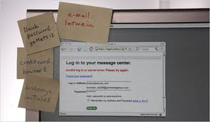
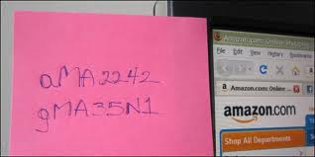
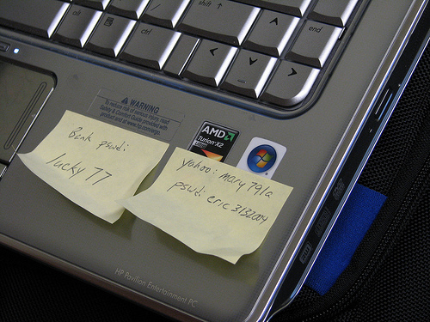
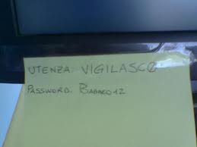
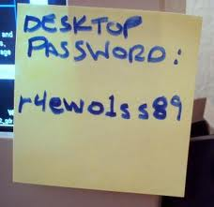
Conservazione lato operatore
La conservazione è necessariamente reversibile
Conservazione mentale
Conservazione cartacea
Conservazione digitale

Slide 13
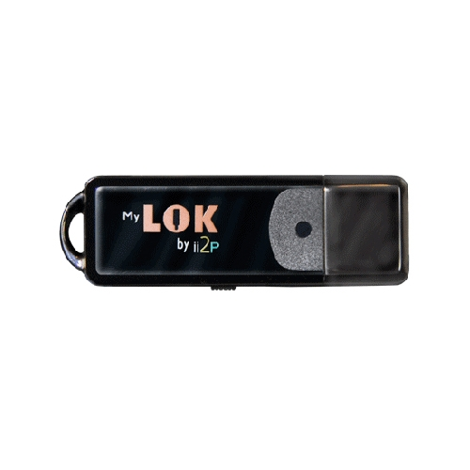
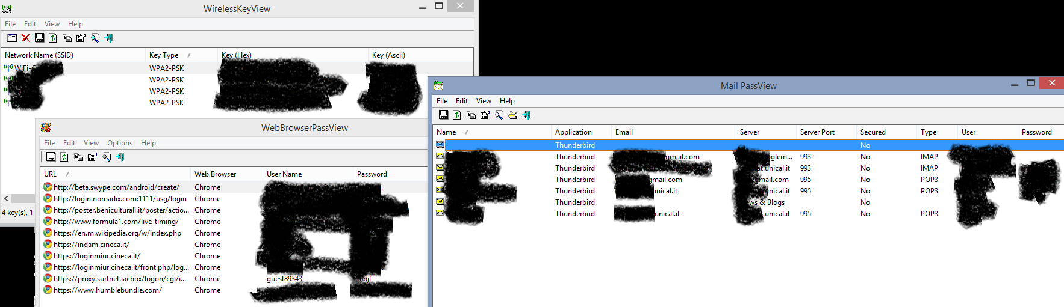
Conservazione lato operatore - 2
Conservazione digitale
Password manager locali (Lastpass, Norton, Locali al browser..)
Pro: evitano la conservazione mentale;
Contro: Soggetti a possibile furto della password principale (quando c’è);
USB Password Managers
Pro: indipendenza fisica dello storage delle credenziali
Nuovi dispositivi U2F
In generale è sconsigliabile usare gli storage già forniti da Browser e Sistema Operativo

Slide 14
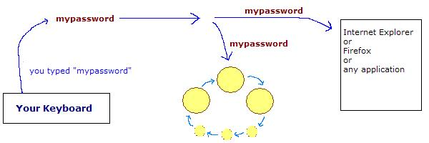
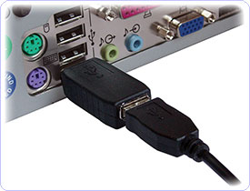
Fase di inserimento
Keyloggers: dispositivi hardware e software
Gli anti-keylogger possono mitigare il problema
http://www.keylogger.org/, es. Relytec
Autenticazione multi-fattore indispensabile, es. OTP, U2F, SSL Lato Utente ecc.

Slide 15
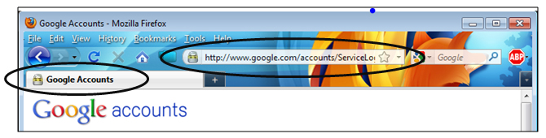

Trasmissione
Protezione con solo TLS/SSL:
Confidenzialità della conversazione, ma:
SSLSTRIP (e non solo) ancora oggi possibile
Protocolli che consentano l’autentica senza trasferire la password:
Challenge based: HTTP digest, CHAP, MS-CHAPv2, EAP-SRP
Consigliabile combinare cifratura con specifico protocollo di autenticazione

Slide 16
Conservazione lato server
Evitare soluzioni “fai da te”
Errori di umana programmazione possibili http://cwe.mitre.org/top25/
Conservazione reversibile o irreversibile?
Non sempre l’irreversibilità è possibile, es. Kerberos
SRP (Strong Remote Password) risolverebbe il problema, ancora poco diffuso
“Irreversibile” non significa “cifrata”
Windows: hashing semplice, vulnerabile ad attacco Rainbow Table (es. OphCrack), ma anche forza bruta semplice
Storage Unix (Linux, BSD) più robusto

Slide 17
Attacchi Rainbow Table
Scelta di un dizionario vastissimo;
Calcolo dell’impronta hash di ciascuna parola nel dizionario;
Superata la lunghissima fase di calcolo, la tabella viene salvata e può essere distribuita
Fase di crack:
Basta verificare (pochi millisec) se l’impronta rubata è nella rainbow table
Rimedio:
Perturbare le impronte (come avviene con BSD/Linux)

Slide 18
Forza bruta pura
Cracker incrementali (John the Ripper, Crack, LC5)
Senza tabelle già pronte, dizionario creato sul momento in base a indicazioni dell’hacker
Per ogni parola si genera l’impronta sul momento e si verifica se corrisponde a quella rubata/intercettata
Molto efficaci con Windows
Generazione dell’impronta molto rapida, milioni di password al sec.
Linux/BSD
Generazione dell’impronta volutamente rallentata
Bruteforcer diretti al servizio (ncrack, hydra, medusa)
Rallentare numero di tentativi
EVITARE di disabilitare account dopo vari tentativi falliti
Affidarsi a strategie consolidate nei servizi stessi ove disponibili

Slide 19
Bruteforcing: scelta della password
Lunga o corta?
Lunga, ricordando che per un keylogger è del tutto indifferente!!
Comune o non comune? clean.txt
Più password o solo una?
Una password va davvero cambiata spesso?
Sul server è necessario forzare una policy e una finestra temporale?
La «domanda segreta» è appropriata come mezzo di recupero della password?

Slide 20
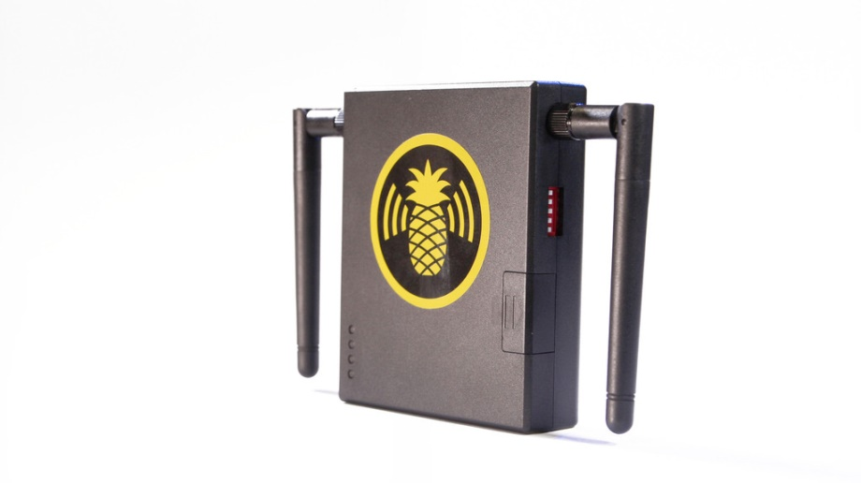
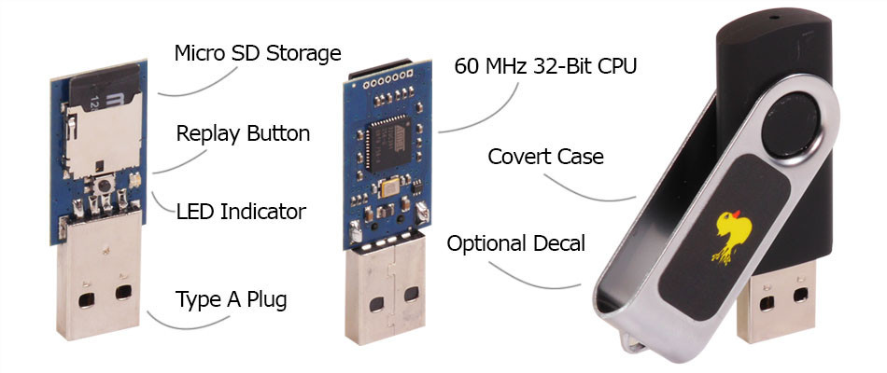
Altri canali di furto di credenziali
Phishing, ma soprattutto
SPEAR PHISHING
Clone Phishing
Wifi parassite, pennette cattive…
Intrusioni fisiche
€39.99
€99.99

Slide 21
Strategie mitigatorie
Lavorare sui canali di ingresso alle proprie postazioni con prudenza. In ordine di paranoia:
Non aprire allegati «Dubbi»;
Gestire penne USB con cautela;
Non distribuire credenziali attraverso canali «deboli»
Non bypassare UAC con fretta;
Mantenere auto-locking in caso di postazione inattiva, soprattutto in presenza di meccanismi Single Sign On;
Non digitare password in presenza di altre persone, non usare occhiali a specchio;
Premere un po’ di tasti a caso oltre a quelli legittimi (furti con termocamera);
Usare password storage ad autenticazione biometrica (solo per evitare furti visivi)

Slide 22
Sviluppo di codice sicuro
Il codice di validazione credenziali non va sviluppato come per tutto il resto
I bachi tecnici vengono scoperti relativamente presto, non quelli di sicurezza, che possono restare aperti per decenni (Heartbleed, ShellShock…)
Bisognerebbe evitare di mantenere credenziali in chiaro all’interno del proprio codice (debolezza CWE Top 7)

